Slide 1
Kooli liikluskeskkonna ohutuse hindamise juhend
Koostas: Raul Rom

Slide 2
Sissejuhatus
Eesmärk: luua erineva taustaga kasutajale arusaadav, universaalne, LO olulisi tegureid arvestav, riskide võrdlust võimaldav hindamisvahend
Juhendi koostamise aluskool: Laagri Kool, Veskitammi 22, Laagri, Harju maakond.
Arvutusmudeli põhimõtte selgitamiseks on riskide ja tegurite valikus olevad Laagri kooli tunnused esitatud kollasel taustal.
Juhendis käsitletud teemad: 1. Ohutu liikluskeskkonna kujundamise põhimõtted
2. Keskkonna hindamise lähteandmed
3. Hindamise meetod ja seosed
4. Liikluskeskkonna ohutegurid
5. Ohtu vähendavad tegurid
6. Kooli liikluskeskkonna ohutuse hindamise tulemus

Slide 3
Ohutu liikluskeskkonna kujundamine
Kuna haridusasutused (koolid, lasteaiad) paiknevad reaalsetest oludest lähtuvalt väga erinevas, unikaalses keskkonnas, siis standardse ruumi kujundamine neid ümbritseval alal pole üldjuhul võimalik. Küll aga saab ja tuleb rakenda liiklusohutust suurendavaid standardseid meetmeid.
Lisaks sõidutee ületuskohtade riskitaseme vähendamisele hõlmab haridusasutuse liikluskeskkonna kujundamine järgmist:
haridusasutuse juurdepääsuteelt lähimasse ühissõidukipeatusse, sõidutee ületuskohale või haridusasutusega seotud objektile (staadion, ühiselamu) liikumise võimaldamine selliselt, et poleks vajadust kõndida teepeenral või sõiduteel;
haridusasutuse juurdepääsuteel ja territooriumil kergliiklejate (jalakäijad, jalgratturid, kergliikuri kasutajad) ja mootorsõidukite liiklusruumi füüsiline teineteisest eraldamine, tagades ka jalakäijate ja jalgratturite/kergliikuri juhtide omavahelise ohutuse;
haridusasutuse juurdepääsuteel ja sõidukiliikluse alal sõidukiirusi ohjeldavate füüsiliste meetmete rakendamine, mis tagaksid vastavalt liikluskorralduse nõuetele suurima lubatud sõidukiiruse 20…30 km/h järgimise;
mootorsõidukiga liiklemise, parkimise ja lasteasutust teenindavate sõidukite ligipääsu korraldamine selliselt, et see võimalikult vähe nõuaks sõidukiga manööverdamist (näiteks tagurdamist) ega varjaks nähtavust;
haridusasutuse juurdepääsuteede ja muude liiklusrajatiste (parklad, platsid) valgustamine;
jalgrataste ja kergliikurite parkimise ohutu ja kasutajasõbralik korraldamine.

Slide 4
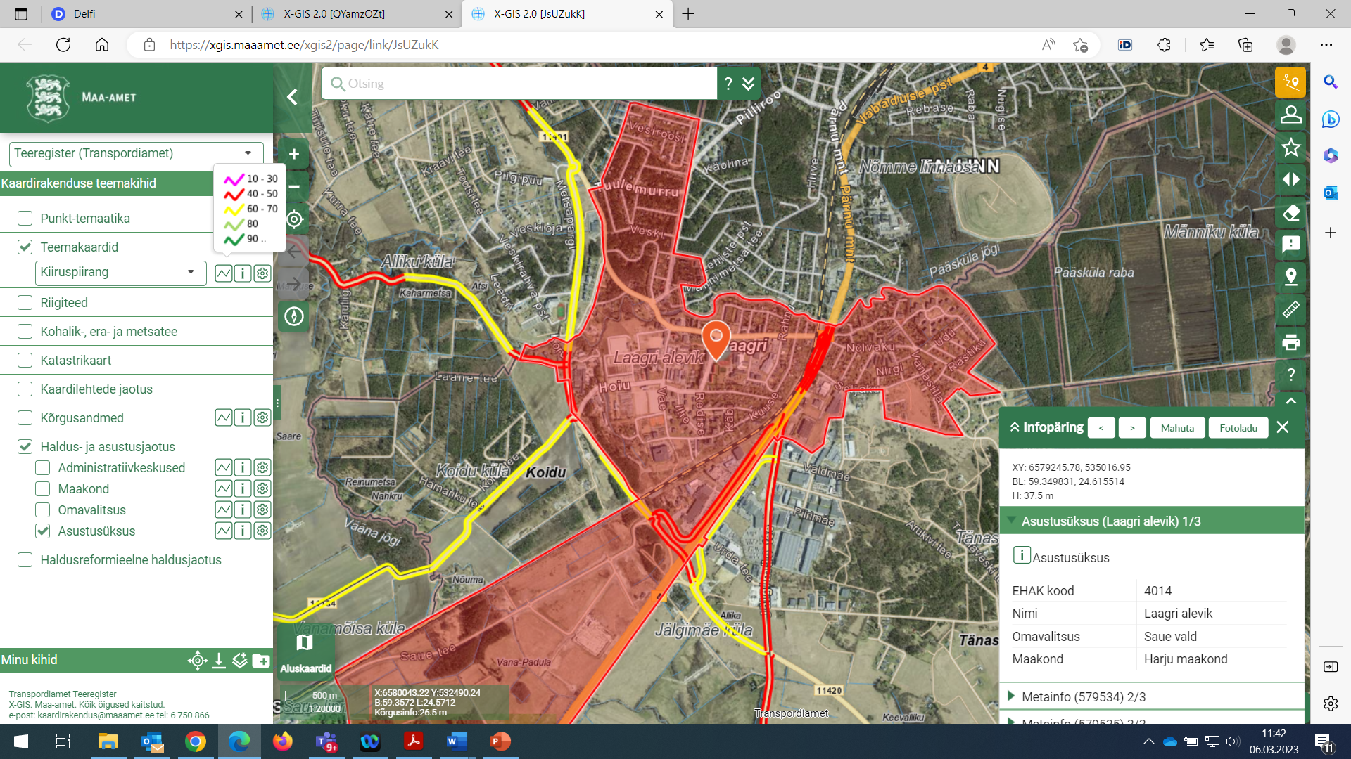
Lähteandmed
Aluseks avalikult kättesaadav info Laagri kool
Haldusjaotus ja kooli asukoht
kooli paiknemise piirkonna määramiseks
asula liikluskorraldusega ala täpsustamiseks
NB! Haldusjaotuse piir ei pruugi kattuda asula liikluskorraldusega (LM571 tähistatud alaga)
Maa-ameti kaart teeregistri kihiga
(M 1:20000)
https://xgis.maaamet.ee/xgis2/page/link/Ma1IQA94

Slide 5
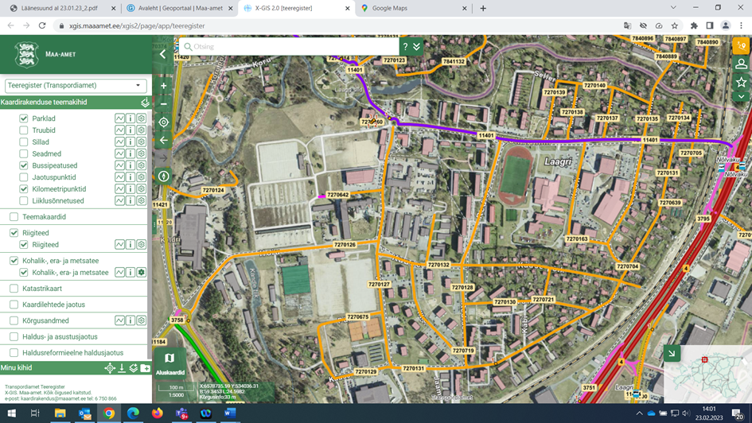
Lähteandmed
Aluseks avalikult kättesaadav info Laagri kool
Olulisem teedevõrk
valikus on numbriga riigiteed ja numbriga kohalikud teed
Maa-ameti kaart teeregistri kihiga
(M 1:5000)
https://xgis.maaamet.ee/xgis2/page/link/1sXMSiG2

Slide 6
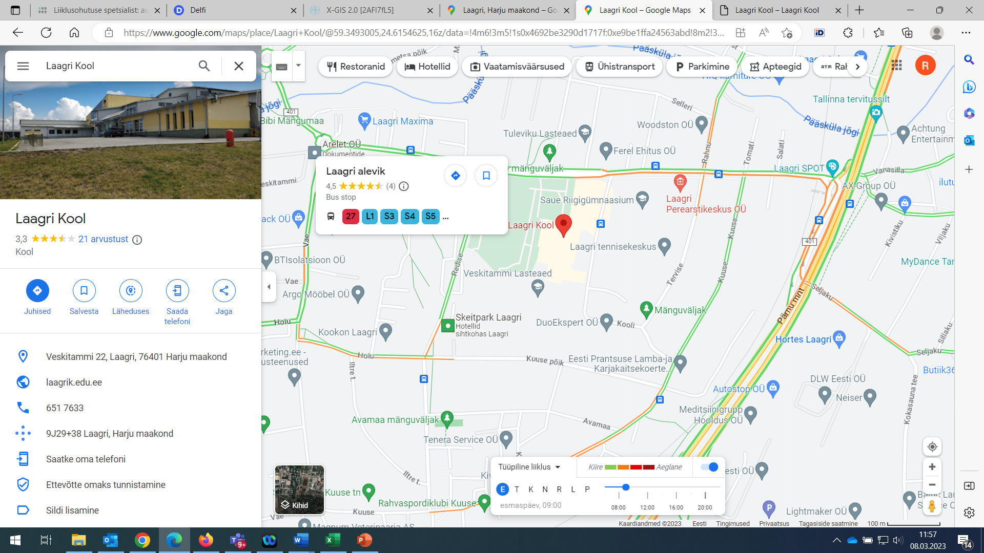
Lähteandmed
Aluseks avalikult kättesaadav info Laagri kool
Kool, ühissõidukipeatused, keskused
Info õpilaste arvu, koolibussi graafiku, kooliga seotud objektide, tõmbekeskuste kohta (tee ületuskohtade määramiseks)
Google süsteemi põhiselt ka sõidukiiruste hinnang (kiiruste vahemike väärtused pole teada, kuid tõenäoliselt võib roheline värv iseloomustada kiirusi 50 km/h ja rohkem)
Google ühissõidukipeatustega kaart (mõõtkava ca M 1:5000)
https://www.google.com/maps/@59.3492677,24.617222,16z/data=!5m1!1e1

Slide 7
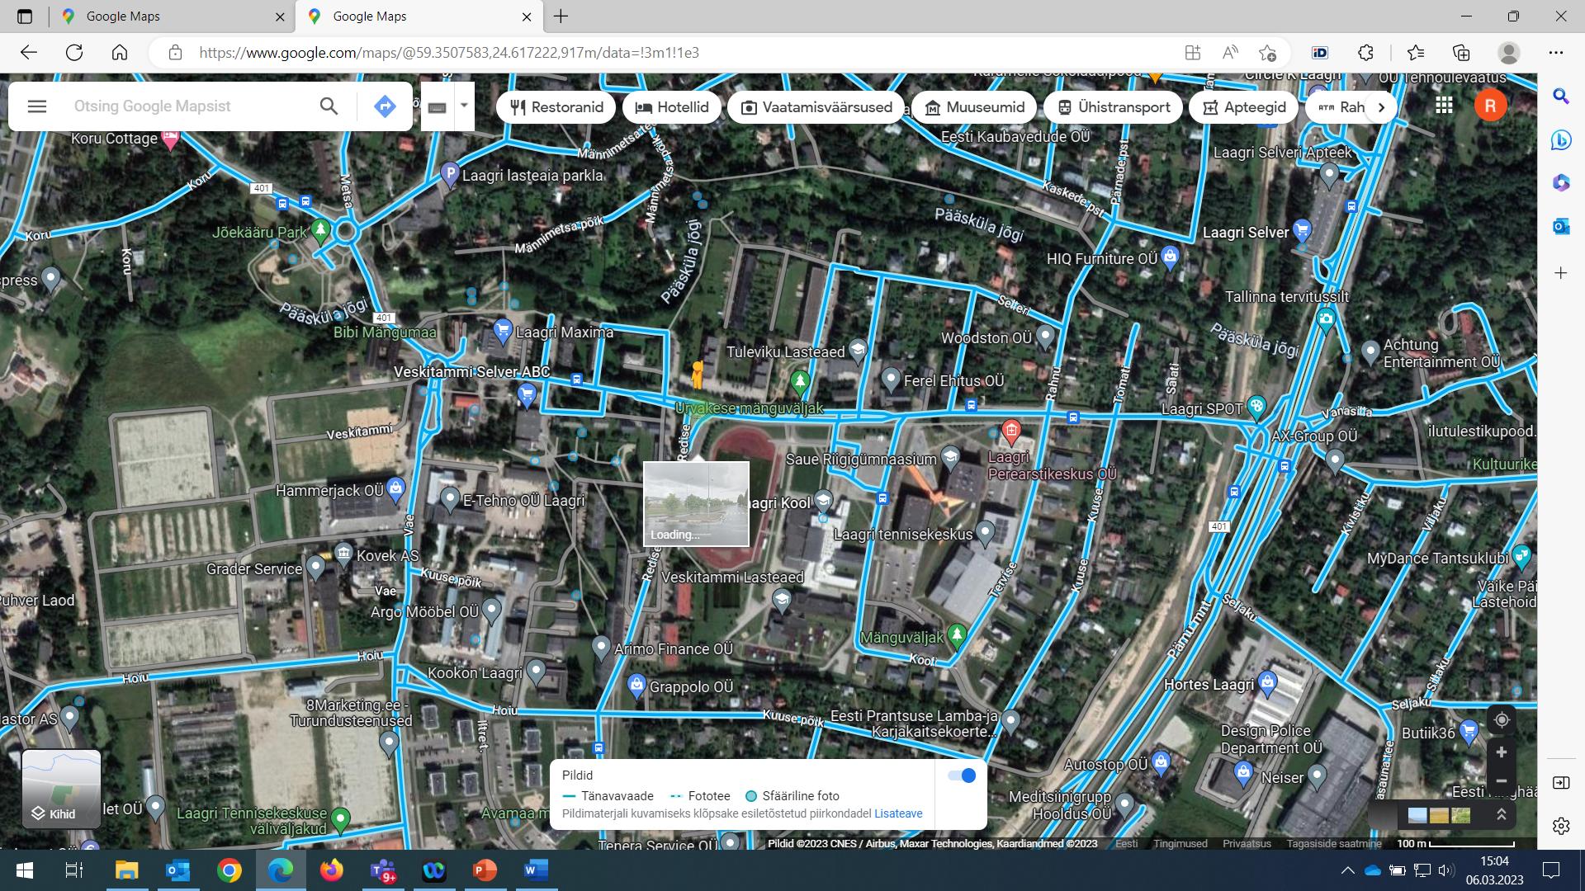
Lähteandmed
Aluseks avalikult kättesaadav info Laagri kool
Tänavavaate info
valikus 360 kraadise fotovaatega (googleview) teedevõrk
vaadata, kas info hõlmab kooli ümbritsevaid olulisi, hindamist nõudvaid (numbriga) teid
Google tänavavaate kaardikiht
(M 1:5000)
https://www.google.com/maps/@59.3492677,24.617222,917m/data=!3m1!1e3

Slide 8
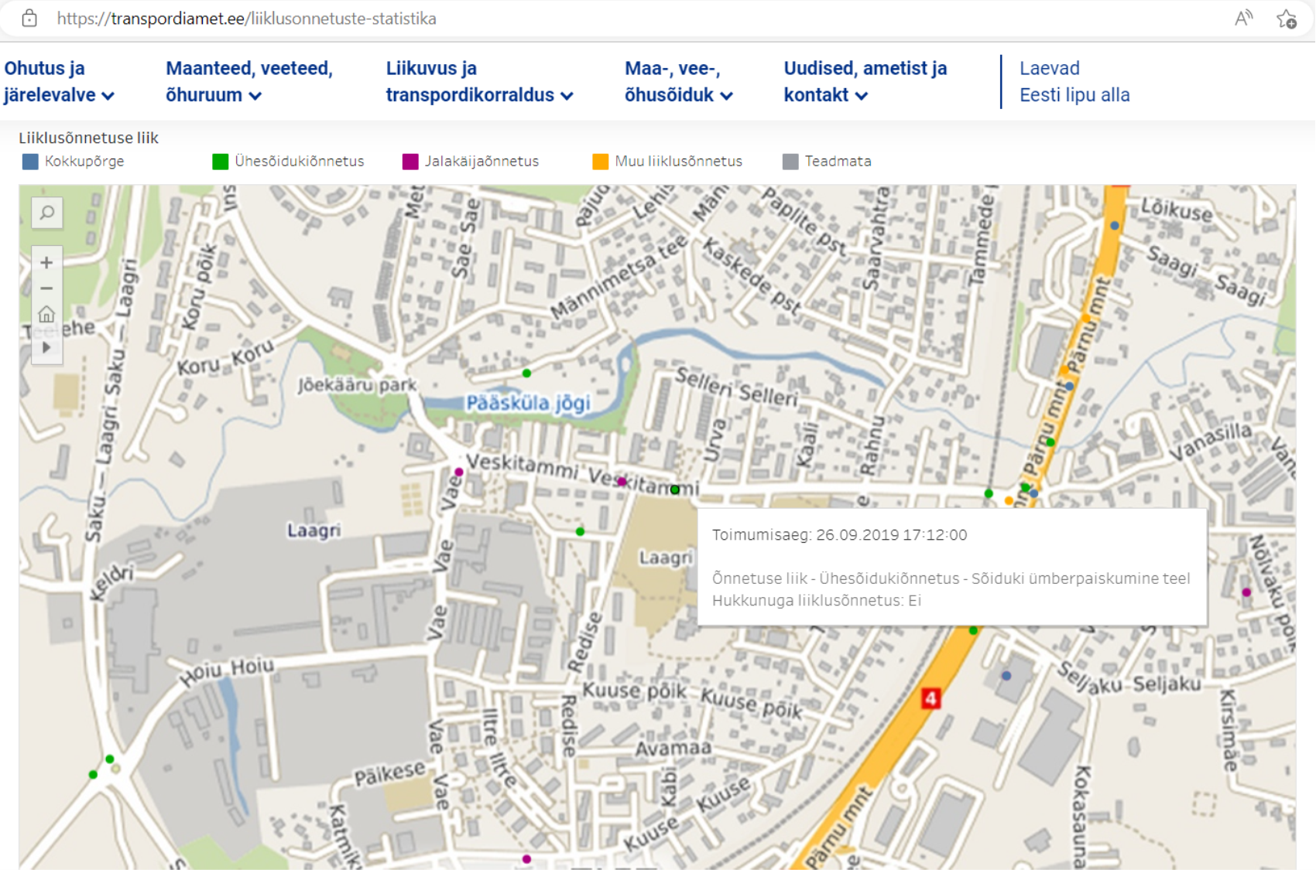
Lähteandmed
Aluseks avalikult kättesaadav info Laagri kool
Kannatanuga liiklusõnnetuste info
TRAM LÕ kaart
valikus arvestada toimumisaja järgi jalakäija, jalgratturiga ja kergliikurijuhiga juhtunud õnnetusi, mis vastavad olemasolevale liikluskorraldusele
Aluskaart (ca M 1:5000)
https://transpordiamet.ee/liiklusonnetuste-statistika

Slide 9
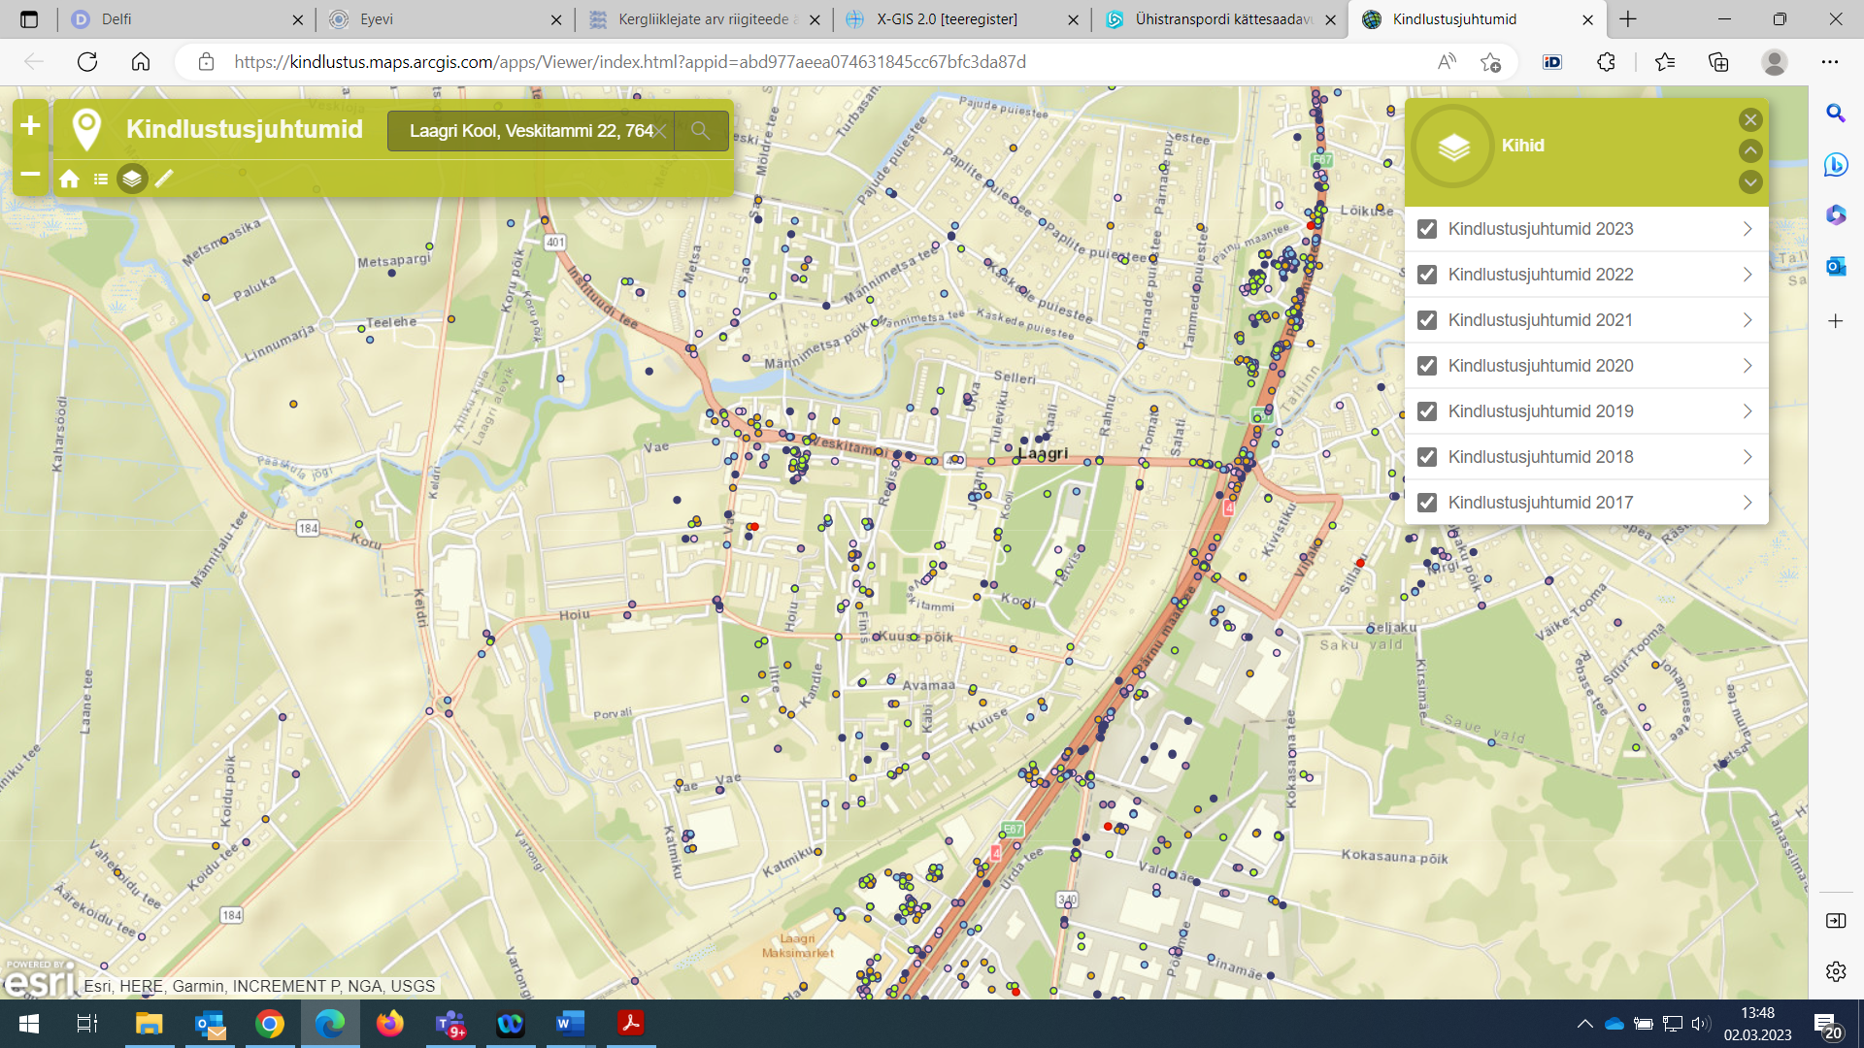
Lähteandmed
Aluseks avalikult kättesaadav info Laagri kool
Asjakahjuga liiklusõnnetuste info
LKF LÕ kaart
valikus arvestada toimumisaja järgi õnnetusi, mis vastavad olemasolevale liikluskorraldusele
Hinnata tõenäosust JK, JR, KLJ õnnetuste toimumiseks
Sobivaim hoonestusega aluskaart (ca M:10000)
https://kindlustus.maps.arcgis.com/apps/Viewer/index.html?appid=abd977aeea074631845cc67bfc3da87d

Slide 10
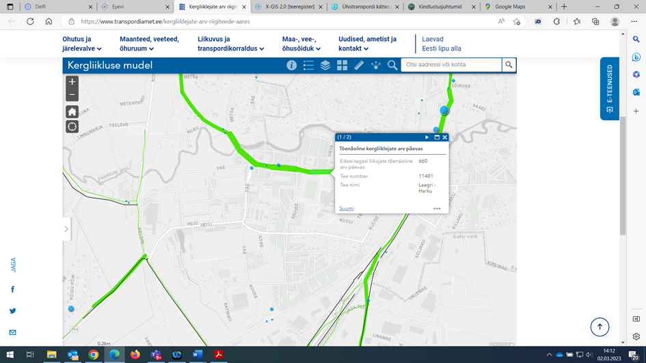
Lähteandmed
Aluseks avalikult kättesaadav info Laagri kool
Kergliiklejate arv riigiteede ääres
võimaldab hinnata sõidutee ületamise sagedust (näiteks ühissõidukile, elurajooni, kauplusse, staadionile vms kohta minekuks, mis paikneb teisel pool teed)
puudub info KOV teede kohta, kuid sisaldab infot asulat läbivate riigiteede kohta
https://www.transpordiamet.ee/kergliiklejate-arv-riigiteede-aares

Slide 11
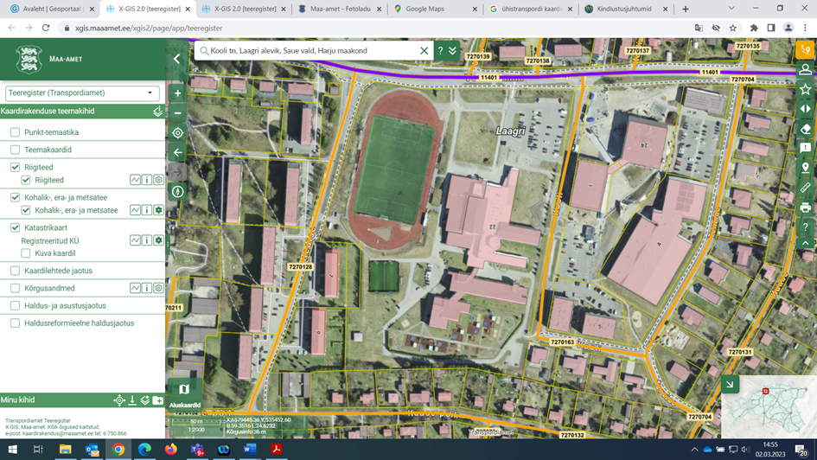
Lähteandmed
Aluseks avalikult kättesaadav info Laagri kool
Kooli lähiümbrus
kooli katastriüksus koos külgneva transpordimaa ning olulisemate (numbriga) teedega
võimaldab kooli territooriumil paiknevate liiklusrajatiste tuvastamist
Maa-ameti katastriüksuste kaart
(M 1:2000)
https://xgis.maaamet.ee/xgis2/page/link/-ceWFVLz

Slide 12
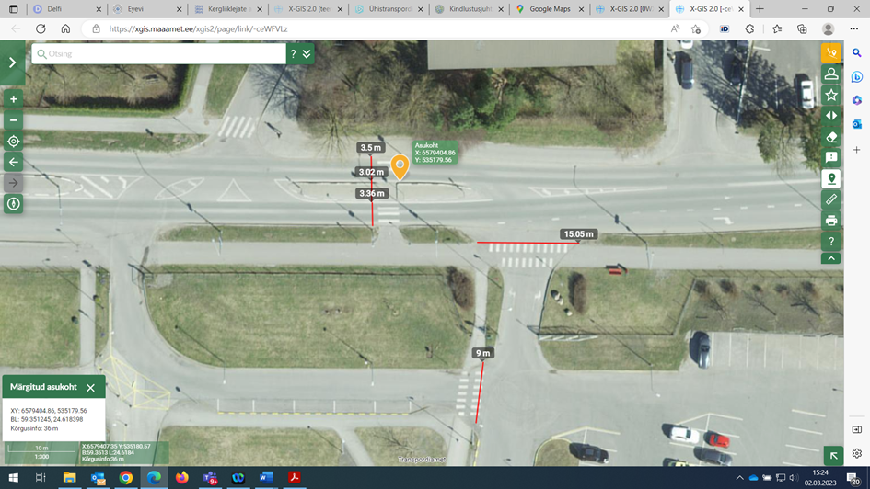
Lähteandmed
Aluseks avalikult kättesaadav info Laagri kool
Liiklusrajatised
info liiklusrajatiste ja nende mõõtude kohta
Maa-ameti ortofoto kaardikiht
(M 1:300–1:500)
https://xgis.maaamet.ee/xgis2/page/link/2AFI7fL5

Slide 13
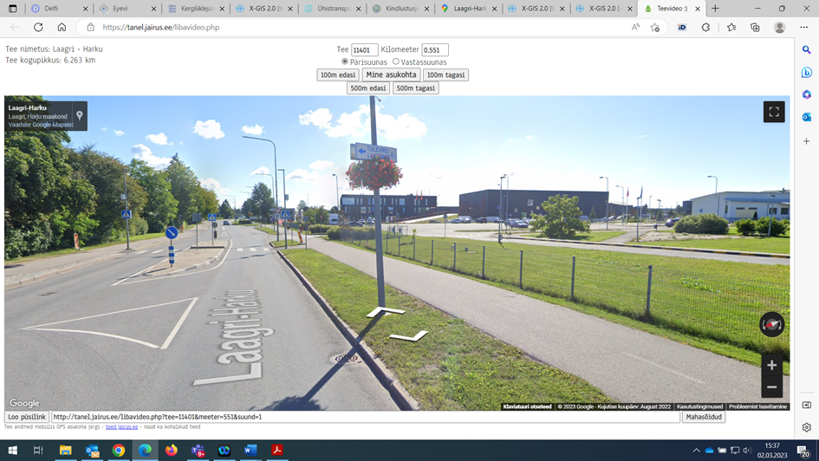
Lähteandmed
Aluseks avalikult kättesaadav info Laagri kool
Liikluskeskkonna- ja tänavavaated
info liikluskorralduse kohta
NB! Jälgida jäädvustamise aega, et fotol kujutatu tegelikule olukorrale vastav
Google tänavavaade
- üldine formaat:
https://goo.gl/maps/aMYYJhfTiWCvY7z1A
- riigitee formaat (sisaldab infot ka riigiteede piirkiiruste ja liiklussageduste kohta)
http://tanel.jairus.ee/libavideo.php?tee=11401&meeter=551&suund=1

Slide 14
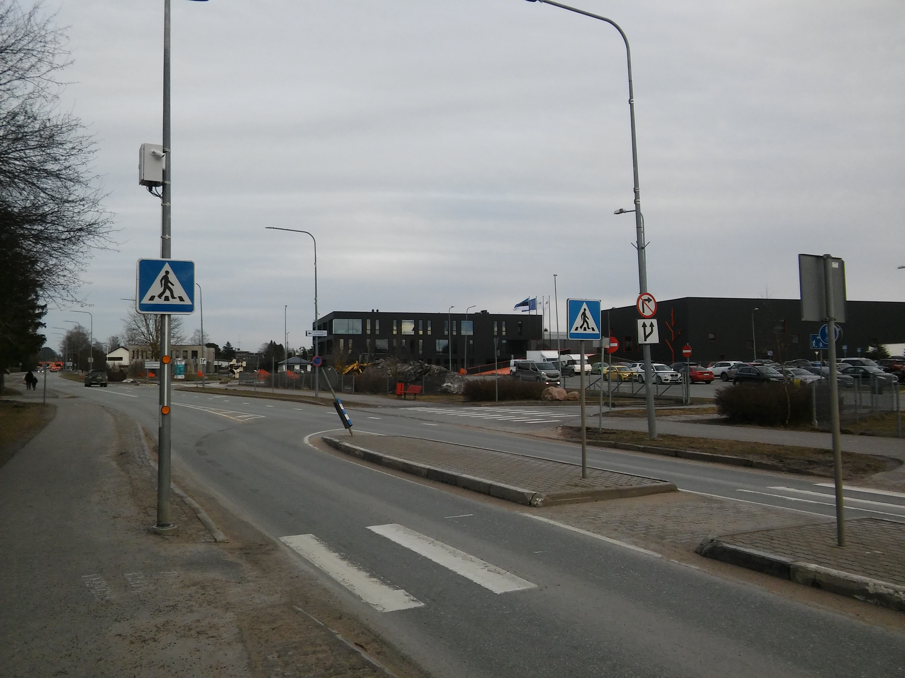
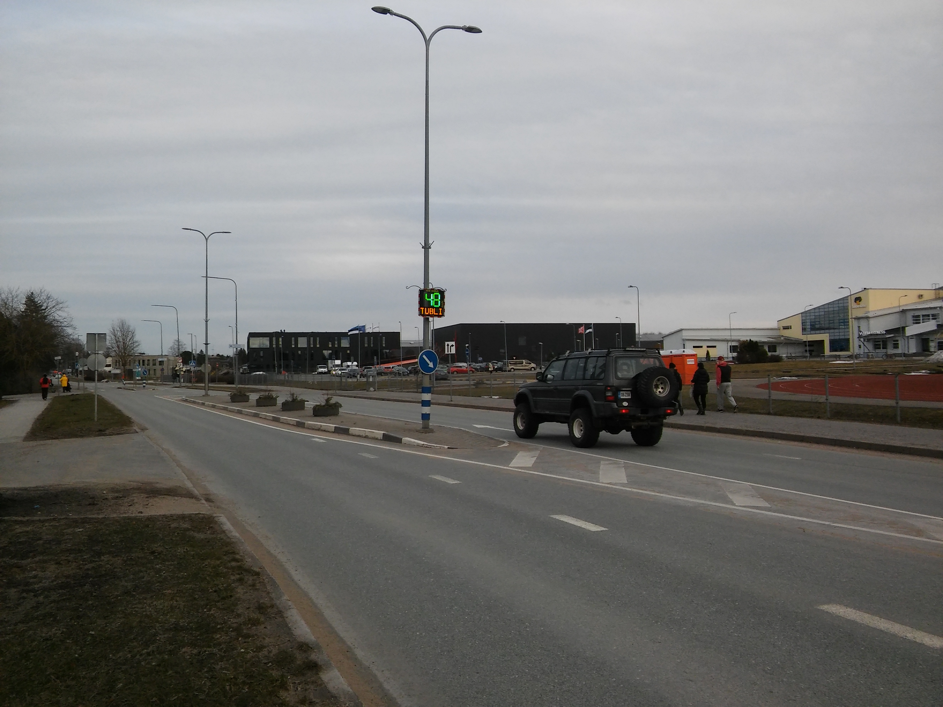
Lähteandmed
Aluseks avalikult kättesaadav info Laagri kool
Kohapealne vaatlus
vajalik digitaalselt kogutud info täpsustamiseks, andmetes puuduvate lünkade täitmiseks
vajadusel liikluskäitumise ja liikluse jälgimiseks, loendamiseks ja mõõtmiseks (väiksemas ajaühikus loendatud tulemusele on võimalik anda üldistav hinnang pikema ajaperioodi jaoks)
Vaatluse käigus tehtud fotodel on näha ülekäigurajale paigaldatud elektrooniline jalakäijate tuvastamise süsteem ning kiirustabloo, mis varem salvestatud kaardivaadetel veel puudus

Slide 15
Meetod ja seosed I
Kooli lähiümbruse ohutuse hindamine
Koondtulemuse jaoks hinnatakse eraldi kooli territooriumi koos sinna viivate ühendusteedega, mis ei nõua läbiva liiklusega sõidutee ületamist (kooli lähiümbrus) ning vajadusel sellega külgnevat liiklusruumi (sõiduteede ületuskohad).
Omavaheliseks võrdluseks saadakse kaks arvulist tulemust, millest üldise riskihinnangu jaoks suurem arvuline väärtus iseloomustab kõrgemat riski – prioriteetide selgitamiseks, millega esmajoones tegeleda tuleb.
Kooli lähiümbruse liiklusriski alusväärtus määratakse kooli paiknemise piirkonna, selle läheduses paikneva tee parameetrite ning liiklusvoo järgi, iseloomustamaks üldist liiklusohutuse fooni.
Kooli lähiümbruse liiklusohud ja ohutust suurendavad meetmed on väljendatud vastava tunnuse ja selle mõju iseloomustava arvulise väärtuse kaudu.
Kooli lähiümbruse liikluskeskkonna riskiväärtuse leidmiseks ohutegurid ja ohutust suurendavad tegurid korrutatakse.
Üldjuhul (kannatanutega liiklusõnnetuste arvust ja raskusastmest lähtudes) peaks kooli lähiümbruse liikluskeskkond saama madalama riskiväärtuse kui sellega külgnev liiklusruum. Aga võimalikud on ka erandid.
Hindamisvahend on kujundatud sõidutee ületuskoha ohutuse hindamise metoodikaga samas süsteemis ning võimaldab tulemuste võrdlust samal skaalal (vt järgmine slaid). Valdavalt peaks kooli lähiümbruse hinnang jääma väikese (R < 5) või keskmise (5 < R < 10) liiklusriski piirkonda, harvematel juhtudel ka suure (10 < R < 15) liiklusriski alasse.

Slide 16
Meetod ja seosed II
Sõidutee ületuskohtade ohutuse hindamine
Sõidutee ületuskohtade liiklusrisk arvutatakse vastava arvutusmudeli põhjal
Tulemuste järgi moodustuvad sõidutee ületuskohtade riskigrupid järgmiselt:
R < 5
5 < R < 10
10 < R < 15
15 < R
riskigrupp IV
riskigrupp III
riskigrupp II
riskigrupp I
Risk on väike
Risk on keskmine
Risk on suur
Risk on väga suur
Reguleerimata ülekäigurajaga tee ristlõike tüüplahendused erinevate riskigruppide puhul:
Ühe sõidurajaga tee või 1+1 sõidurajaga, ohutussaarega ja alla 50 km/h kiiruspiiranguga kahesuunaline tee
Sissesõidutee
1+1 sõidurajaga, ohutussaarega või ohutussaareta kahesuunaline tee
1+2; 2+2 sõidurajaga, eraldusriba või ohutussaarega kahesuunaline tee
2 või enama sõidurajaga ühesuunaline tee
2+2 või enama sõidurajaga, ohutussaareta kahesuunaline tee

Slide 17
Kooli lähiümbruse liiklusriski alusväärtus
Määratakse suurima liiklusriskiga tee järgi, mille mõjualas kool paikneb
Kooli läheduses paikneb või kooli jõudmiseks tuleb valdavalt ületada järgmiste tunnustega sõidutee:
Linnaosa sisene juurdepääsutänav, väiksemat asulat läbiv või väljaspool asulat paiknev väikese liiklussagedusega tee (AKÖL alla 3000 - tee liigi järgi valdavalt kõrvaltänav, kvartalisisene tänav, kõrvalmaantee, kohalik maantee). Tee ristlõikes sõiduradu 1 või 1+1, ristmikud kanaliseerimata, sõidutee ületuskoht tavaliselt ilma ohutussaareta.
Linna magistraaltänavalt hargnev juurdepääsutänav, asulat läbiv või väljaspool asulat paiknev keskmise liiklussagedusega tee (AKÖL 3000-6000 - tee liigi järgi jaotustänav, põhimaantee ja tugimaantee; aga ka suure liiklussagedusega kõrvaltänav ja kõrvalmaantee). Tee ristlõikes sõiduradu 1+1, ristmikud kanaliseeritud, sõidutee ületuskoht tavaliselt ohutussaarega.
Linna või linnaosa läbiv või väljaspool asulat paiknev suure liiklussagedusega tee (AKÖL suurem kui 6000 - tee liigi järgi valdavalt põhimagistraal, jaotusmagistraal, põhimaantee). Tee ristlõikes sõiduradu 1+1, 2+2 või rohkem, ristmikud kanaliseeritud, sõidutee ületuskoht enamasti kas eritasandiline, eraldusriba või ohutussaare kaudu või fooriga reguleeritud.
Kooli lähiümbruse liiklusriski alusväärtus tuleb valida kooli läheduses oleva suurema liiklusriskiga tee järgi. Kõrgem liiklusriski alusväärtus tuleb valida ka tee liigi valikus kahtlemise korral.
Liiklusriski alusväärtus
2
3
5
Kollasel taustal olevad väärtused on Laagri kooli tunnuste kohta

Slide 18
Kooli paiknemise ja tee mõjuala skeem
õueala
jaotustänav
kõrvalmaantee
tugimaantee
põhimaantee
kõrvaltänav
kvartali sisene tänav
kõrvalmaantee AKÖL<3000
magistraaltänav
(põhimagistraal, jaotusmagistraal)
põhimaantee AKÖL>6000
Tee mõjust tulenevat liiklusriski tuleb arvestada kooli asukohta valides. Hiljem seda reeglina muuta ei saa.

Slide 19
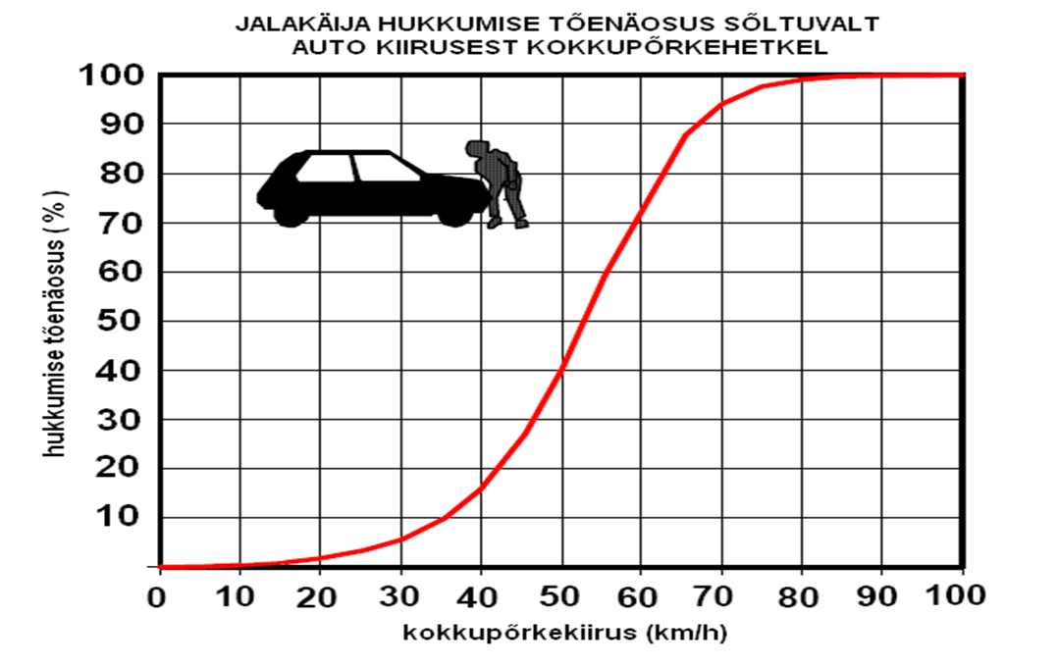
Ohutegurid I
Ohuteguri väärtus
0,7
0,8
1,0
1,3
1,5
1,3
1,5
Üldist riskifooni määrava tee suurim lubatud sõidukiirus: kuni 30 km/h
40 km/h
50 km/h
60 km/h
70 km/h või rohkem
Sõidukiiruse ohutegur väljendab kiiruse mõju liiklusõnnetuse toimumise tõenäosusele ja selle tagajärgedele.
Kooli territooriumil (katastriüksusel) või kooli juurdepääsuteel mootorsõidukite ja jalakäijate ühises liiklusruumis on juhtunud sõiduki liikumisest tulenenud, asjakahjuga liiklusõnnetusi
Kooli territooriumil (katastriüksusel) või kooli juurdepääsuteel mootorsõidukite ja jalakäijate ühises liiklusruumis on juhtunud sõiduki liikumisest tulenenud, kannatanuga liiklusõnnetusi
Kooli territooriumil juhtunud liiklusõnnetused väljendavad kiiret asjaolude täpsustamise ja ohutusmeetmete rakendamise vajadust.

Slide 20
Ohutegurid II
Kooli lähiümbruse liiklusriski suurendavate asjaolude tunnused ja tegurite mõju iseloomustav väärtus
Ohuteguri väärtus
1,4
1,2
1,3
1,1
1,2
1,2
1,2
1,1
1,1
Kergliiklejate ja mootorsõidukite liiklusruum pole teineteisest füüsiliselt eraldatud
Kergliiklusteede ja mootorsõidukiga juurdepääsuteede lõikumine
Sõidukite tagurdamine kergliiklejate ja mootorsõidukite ühiskasutusega alal
Kergliiklejate ja mootorsõidukite ühiskasutusega ala kasutavad kaubikud ja veokid
Korraldamata mootorsõidukite parkimine (pargitakse selleks määramata või juhuslikus kohas)
Ohtlik või korraldamata peatumine (õpilaste kooli toomisel või koolist viimisel on oht sõidukist väljuvatele või sõidukile minevatele inimestele)
Nähtavus on piiratud hoonete, rajatiste, haljastuse tõttu
Liikluskorraldusvahendid (liiklusmärgid, märgistus) puuduvad, on varjatud või kulunud
Kergliiklustaristu seisukord on halb või ligipääsetavus raskendatud (nt lagunenud teekate, kõrged äärekivid jms)

Slide 21
Ohutegurid III
Kooli lähiümbruse liiklusriski suurendavate asjaolude tunnused ja tegurite mõju iseloomustav väärtus
Ohuteguri väärtus
1,1
1,2
1,2
1,2
1,3
1,2
1,2
1,1
Kergliiklustee pole nõudlusele vastav (tee puudub või on kasutajate hulga suhtes liiga kitsas)
Valgustus on vähene või puudub
Sõidutee ettenähtud (väljaehitatud) ületuskoht paikneb valesti või puudub (sõidutee ületamist alustatakse juhuslikus kohas)
Kõndimise vältimatus (nt sõidutee ületuskohani või peatusesse) teepeenral või sõiduteel
Ühissõidukipeatuste nõuetele mittevastav asetus (sõidutee ületamise oht nähtavust varjava bussi eest)
Ühissõidukipeatustes ootealade puudumine (ühissõidukit tuleb oodata teepeenral või sõiduteel)
Valdavalt eiratakse liikluskorralduse nõudeid sõidukiiruse, peatumise või parkimise kohta
Muud olulised, eespool nimetamata ohud

Slide 22
Ohutusmeetmed
Kooli lähiümbruse liiklusriski vähendavate meetmete tunnused ja tegurite mõju iseloomustav väärtus
Ohutust suurendavate tegurite väärtus
0,8
0,9
0,9
0,9
0,9
0,9
On olemas liikluse rahustamise füüsilised meetmed (tõstetud ületuskohad, künnised jms)
On olemas jalakäijate ja sõidukite liikumist suunavad ja tõkestavad piirded (nt territooriumi ümbritsev aed)
Õpilaste vedu on valdavalt korraldatud koolitranspordiga või ühissõidukile minekuks ei pea ületama läbiva liiklusega sõiduteed
Jalakäijaliiklus ja kergliikurite- ning jalgrattaliiklus on teineteisest eraldatud
Jalgrataste ja kergliikurite parkimine on korraldatud selleks ette nähtud alal, arvestades ligipääsetavust ja parkimise nõudlust
Muud olulised, eespool nimetamata ohutusmeetmed
Kui valikus oleva ohutunnuse või ohutusmeetme kohta andmed puuduvad, võib selle riskiarvutuse mudelis arvestamata jätta. Arvutusteguri väärtus (vaikimisi väärtus 1,0) sel juhul tulemust ei mõjuta.

Slide 23
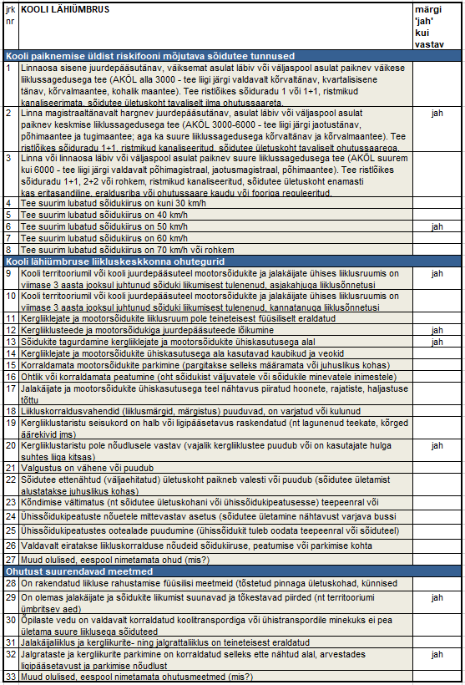
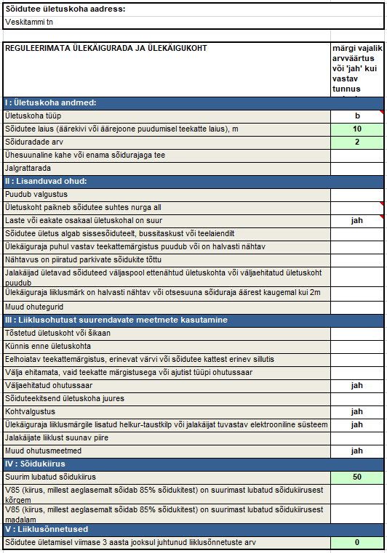
Liikluskeskkonna ohutuse hindamise tulemus
Kooli lähiümbruse liiklusrisk Ohtlikuma teeületuskoha liiklusrisk
Tulemus arvutusmudeli järgi:
Risk (kooli lähiümbrus) = 5,4
Risk (tee ületuskoht) = 5,6

Slide 24
Liikluskeskkonna ohutuse hindamise tulemus
Kooli ümbruse üldine liiklusrisk
Vastava arvutusmudeli tulemustest lähtudes:
1. kooli lähiümbruse liiklusriski väärtus (kooli paiknemise keskkonna, kooli ümbruse ohutegurite ja ohutust suurendavate tegurite järgi) R=5,4
2. Sõidutee ületuskoha liiklusriski väärtus (kooli läheduses paikneva suurema liiklusriskiga sõidutee ületuskoha parameetrite järgi) R=5,6
Kooli ümbruse üldine liiklusrisk on määratud kõrgema, antud juhul sõidutee ületuskoha riskiväärtuse järgi R=5,6
Seega kuulub Laagri kool riskiväärtuse skaalal keskmise [ 5 < R < 10 ] liiklusriskiga gruppi
Ühetaolisel metoodikal põhineva arvutusmudeli tulemuste põhjal on võimalik hinnatud koolid riskiväärtuse skaalal reastada ja olukorra parandamiseks ohutegureid vähendada või ohutust suurendavaid meetmeid lisada.
Kooli ümbruse liiklusriski arvutusmudelit saab kasutada ka mistahes muu objekti liikluskeskkonna ohutuse hindamiseks
R < 5
5 < R < 10
10 < R < 15
15 < R
riskigrupp IV
Risk on väike
riskigrupp III
Risk on keskmine
riskigrupp II
Risk on suur
riskigrupp I
Risk on väga suur

Slide 25
Küsimuste korral palun pöörduda Transpordiameti vastava piirkonna eksperdi poole. Kontaktandmed SIIN

